Slide 2
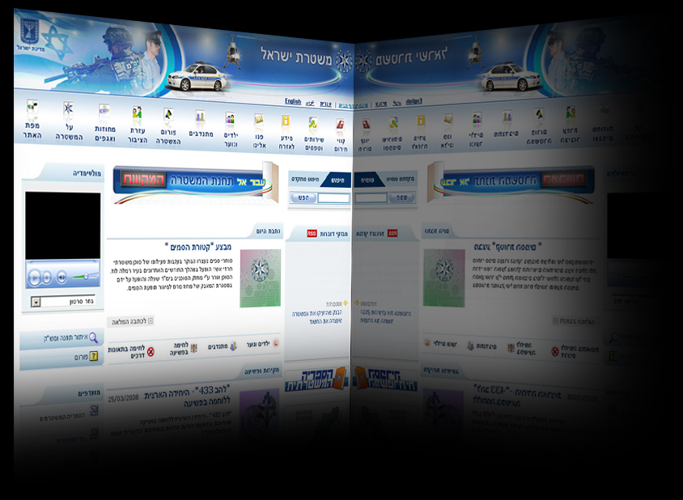
אתר משטרת ישראל
www.police.gov.il
רונן אהרוני מנהל פרויקטים

Slide 3
מטרות על
ייעול ושיפור מתן השירות לציבור
שיפור תדמית המשטרה בעיניי הציבור
התייעלות בתהליכי עבודה פנימיים
שיפור הקשר מול הקהילה

Slide 4
מצב היסטורי
אתר מיושן בנוי כ "שמיכת טלאים" – ASP
סביבת ניהול תוכן לקויה
ללא מנגנוני שרידות
ללא חלוקת עומסים – NLB
חוסר אחידות בחוויית משתמש- UI
תמיכה ירודה בשפות
זרימת מידע לקויה
מגבלות אבטחת מידע
שירותים לא מקוונים
...

Slide 5
תשתיות
טכנולוגיה
תוצרת עבודה
מידע
ושירותים
עיצוב ממשק
מינוף האתר
תשתיות
טכנולוגיה
תצורת עבודה
מידע ושירותים
עיצוב וממשק

Slide 6
מינוף האתר - תשתיות
הקמת חווה Medium Farm
תצורת עבודה NLB
רכישת Storage
תצורת Cluster
שרת צדדי לניהול תוכן

Slide 7
פעילות חומרה – חווה
Front
Front
NLB
אזרח
Instance
Instance
Cluster
Storage
Control Domain
רפרנט ADSL
Back Office Index

Slide 8
מינוף האתר - טכנולוגיה
תשתיות 2007MOSS
ניהול תוכן – WCM
תבניות מובנות
ממשק אחיד
תמיכה בשפות
טפסים מקוונים – Info Path
פורום
מנוע חיפוש
הגדרת טווחים
מידע, טפסים ,שירותים
חיפוש מתוך Flash

Slide 9
מינוף האתר - טכנולוגיה
סקרים
שירותים מורכבים – WP
תהליכי זרימת מידע
SSIS
כספות
ניהול הרשאות למנהלי תוכן
...

Slide 10
מינוף האתר – תצורת עבודה
מנהל תוכן
מנהל תוכן ראשי
22 מנהלי תוכן משניים
דובר המשטרה
הזנת תוכן ישיר לתהיל"ה
מודם ADSL וכרטיס חכם לכל רפרנט
תבניות קבועות ויצירת סטנדרטיזציה לעורכי תוכן
להוסיף שקף של החווה

Slide 11
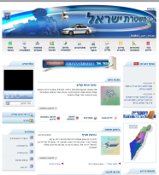
DB
רשימה של טופס
טופס ספר אורחים
אתר המשטרה
אזרח
דואר אלקטרוני
Internet Out
מנגנון EGAP
מנהל שירות
במשטרה
EXTERNAL
INTERNAL
DB
WCOP
wcop

Slide 12
מידע ושירותים
חדשות
שירותים
מידע ואינפורמציה
מידע ושירותים
חדשות
שירותים
מידע ואינפורמציה

Slide 13
מינוף האתר - חדשות
חדשות הדובר
סרטונים
כתבת היום
כתבות עפ"י נושאים
חקירות ופשיעה
בטחון ותנועה
שירות לציבור
חדשות המטה

Slide 14
מינוף האתר –אינפורמציה
שירותי מידע רבים ומגוונים
ספריה משטרתית אינטראקטיבית
פיתוח תבניות לניהול תוכן
הקמת וניהול עץ קטגוריות לבחירה
הקמת אתרים
מחוזות
אגפים

Slide 15
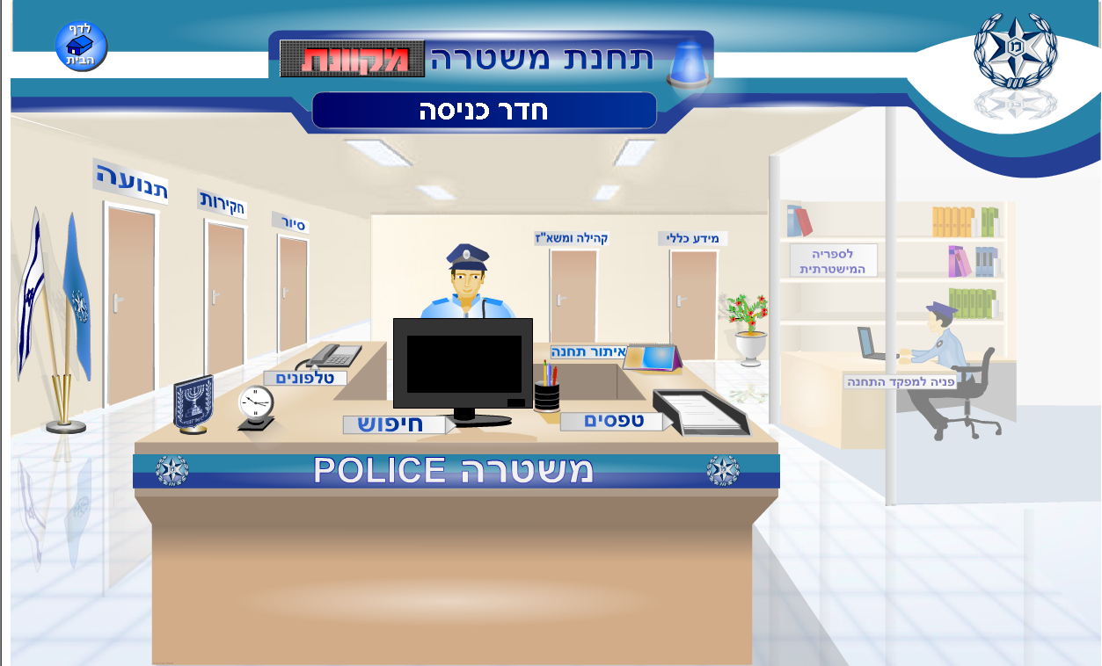
מינוף האתר - שירותים
הקמת תחנת משטרה מקוונת
רכב גנוב
איתור תחנה ומשק
התגייס למשטרה
ספקים
מכרזים
...

Slide 16
מינוף האתר - שירותים
שימוש ביכולות MOSS – הקמת שירותים מקוונים לאזרח באמצעות תשתית Info Path
ספר אורחים
ראיתי שמעתי
פניות למשטרה
תלונה על שוטר
...

Slide 17
מינוף האתר – עיצוב וממשק
תבניות מובנות ומעוצבות לניהול תוכן
טפסים מעוצבים
שימוש ביכולות FLASH
תחנת משטרה מקוונת
ספריה משטרתית
מחוזות ואגפים
בר עליון
סרגל ניווט
"פירורי לחם"

Slide 18
גורמים מעורבים
סמפכ"ל
מנ"ט
צוות פיתוח
מק"ש
תשתיות
תקשורת והסברה
מדור מידע ואינטרנט
רפרנטים
מנהלי שירותים
עמותת נגישות ישראל
תהיל"ה ממשל זמין
מיקרוסופט

Slide 19
נקודות מפתח
פרויקט מתגלגל
בשלבים
מעקב, למידה, יישום
תשתית אחידה אינטרנט ואינטראנט
צוות פיתוח
תשתיות
אבטחת מידע
זרימת מידע
תהליך דינאמי מול רפרנטים ומנהלי תוכן
אינטגרציה

Slide 20
סיכום מצב קיים
אתר חדשני בסביבה מתקדמת - MOSS
סביבת ניהול תוכן WCM
מנגנוני שרידות – CLUSTER
חלוקת עומסים – NLB
אחידות בחוויית משתמש- UI
תמיכה מלאה בשפות
מנגנוני זרימת מידע פנימה והחוצה
ללא מגבלות אבטחת מידע
שירותים מידע מקוונים
...
אתר מיושן בנוי כ "שמיכת טלאים" – ASP
סביבת ניהול תוכן לקויה
ללא מנגנוני שרידות
ללא חלוקת עומסים – NLB
חוסר אחידות בחוויית משתמש- UI
תמיכה ירודה בשפות
זרימת מידע לקויה
מגבלות אבטחת מידע
שירותים לא מקוונים
...

Slide 21
השלב הבא
הנגשת האתר
תרגום האתר לשפות
אפיון ופיתוח שירותי מידע מורכבים
תלונה
רישיון נשק
...
למידה והפקת לקחים ליישום

Slide 22
תודה על שיתוף הפעולה!

